Slide 1

TIẾNG VIỆT 2

Slide 2
KHỞI ĐỘNG Ô chữ bí mật
Notes:
HS làm việc nhóm đôi, 1 bạn hỏi và tự mời bạn khác trả lời

Slide 3
AI TINH MẮT?
Tìm hoặc thêm dấu thanh để có các từ ngữ nói về tình cảm anh em trong gia đình.
H | O | A | T | H | U | Â | N | I
A | V | U | B | Q | N | G | H | B
C | U | P | C | H | E | C | H | Ơ
D | Đ | U | M | B | O | C | V | M
Y | Ê | U | T | H | Ư | Ơ | N | G
Notes:
Từ đó dẫn vào bài ngày hnay …

Slide 4

Bài 25 SỰ TÍCH HOA TỈ MUỘI
Thứ …. ngày … tháng ….. năm 2021
Nói và nghe: Hai anh em
S/111

Slide 5
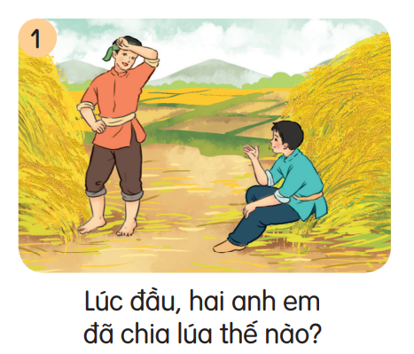
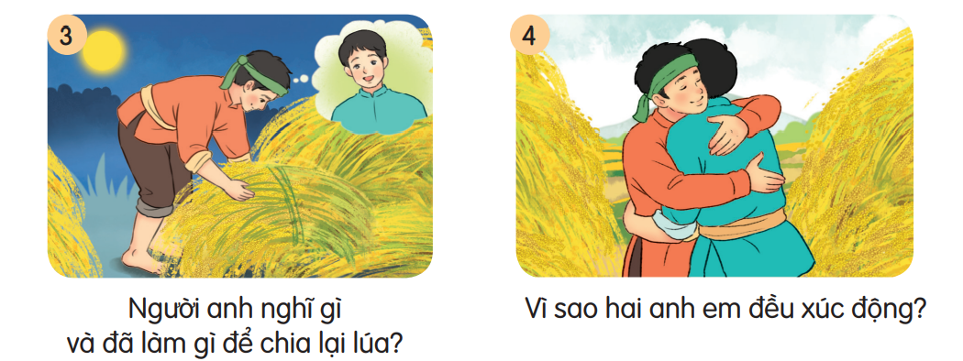
1. Dựa vào câu hỏi gợi ý, đoán nội dung của từng tranh.
Hai anh em

Slide 6
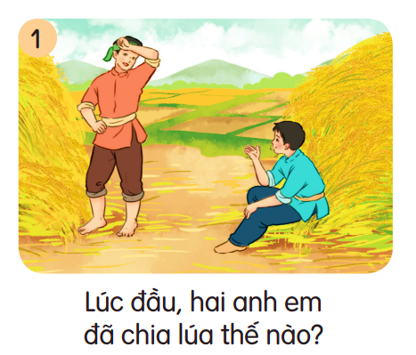

Slide 8
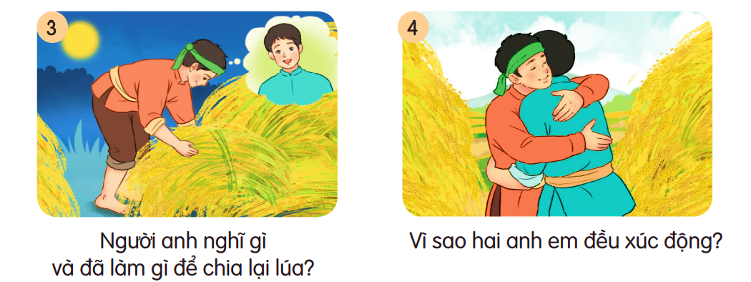

Slide 10
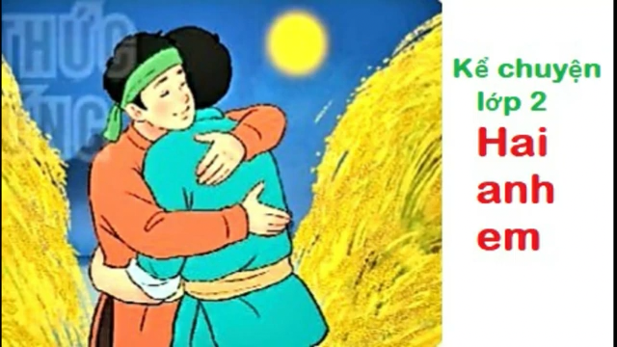
2. Nghe kể chuyện

Slide 11
3. Chọn kể 1 – 2 đoạn của câu chuyện theo tranh.

Slide 12


Bài học
Anh em trong một nhà nên yêu thương, nhường nhịn nhau.
Notes:
Từ đó GV chốt ý nghĩa của câu chuyện. Gv linh động thay đổi nội dung nếu thấy chưa phù hợp

Slide 13
Dặn dò

Slide 14
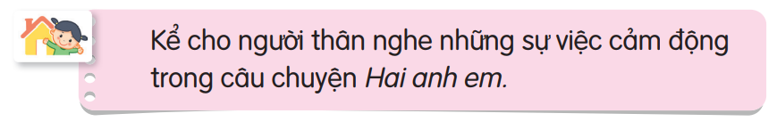

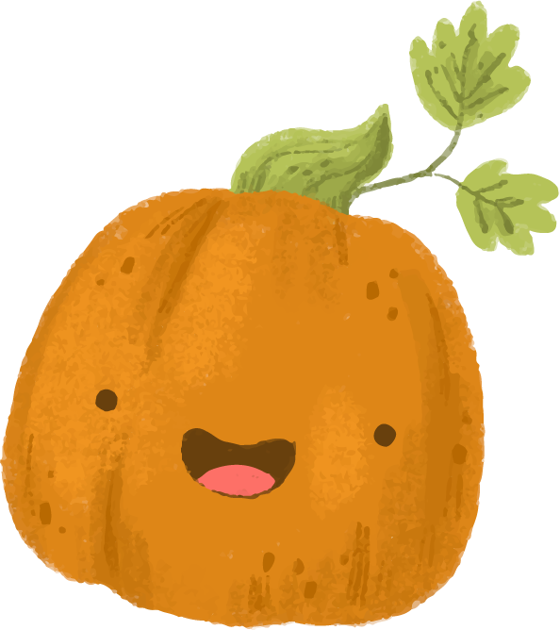


Slide 15

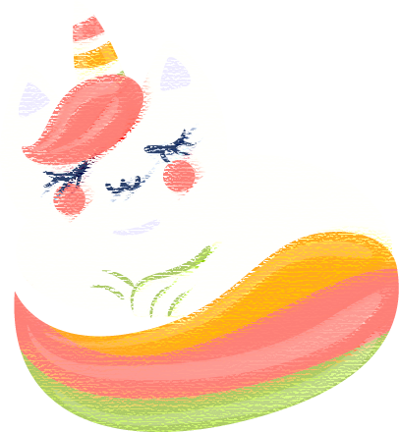






Alternative Resources

